Slide 1


Pthread多线程游戏开题报告
姓 名
李雷，叶鋆郴，于雅冬
导 师
李治军老师

Slide 2

目录
1
选题背景及意义
2
研究内容和方法
3
小组分工情况
4
进度安排

Slide 3
1
选题背景及意义
1
线程比进程更简单高效
1
背景
2
跨平台
3
C语言类型的函数，符号和常量
3
2

Slide 4
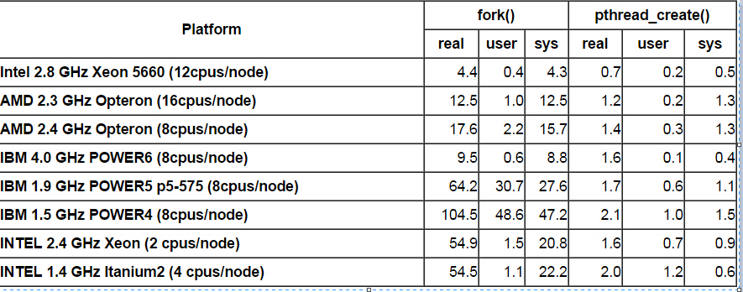
线程与进程比较

Slide 5
2
研究内容及方法
根据框架了解接口
运用线程操作
1
2
完成数据共享
3
同步及其数据交互

Slide 6
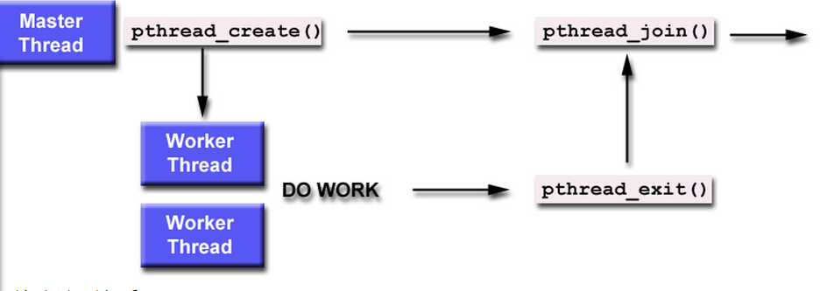
多线程框架
创建(creation),终止(termination),同步(joins，blocking),调度(scheduling)，数据管理(datamanagement)和交互(interaction)

Slide 7
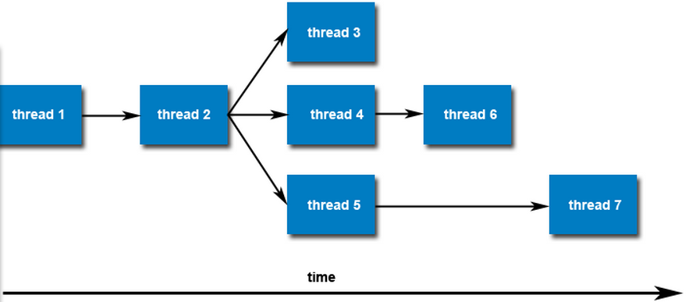
多线程关系

Slide 8
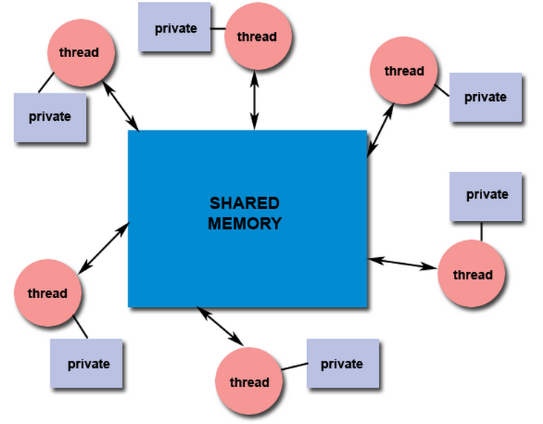
多线程共享内存模型
线程共享属性
.进程指令
.大部分数据.文件
.信号和信号句柄
.当前工作目录
.用户和组id
线程独自属性：
.线程id
.寄存器(内容)和栈不同
.局部变量，返回地址
.信号
.优先级
.返回值

Slide 9

3
小组分工
李雷
叶鋆郴
于雅冬
环境标配
线程创建
完成游戏创建
线程同步
实现内存共享
进行需求测试

Slide 10




4
进度安排
十四周，线程交互共享
十三周，实现线程同步
第十周，开题，学习开始
十二周，完成游戏设置
十五周，测试结题
十一周，线程创建
TIME

Slide 11
谢谢您的聆听

